Slide 1

MAESTRÍA EN EXPLOTACIÓN DE DATOS Y DESCUBRIMIENTO DEL CONOCIMIENTO
Tesis de maestría | Juan Ignacio Mazza | 2021
Pronóstico estadístico de precipitación mensual para la región de Gran Chaco, Argentina.

Slide 2
1
CAPÍTULO I
INTRODUCCIÓN

Slide 3
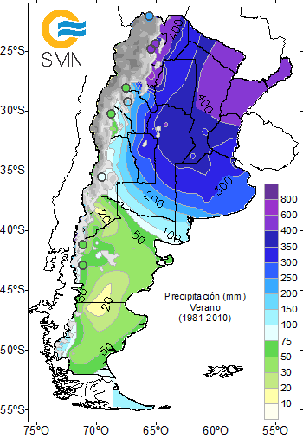
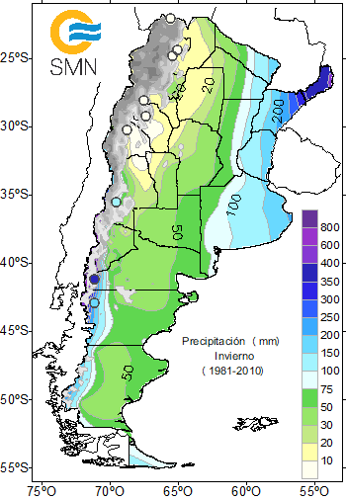
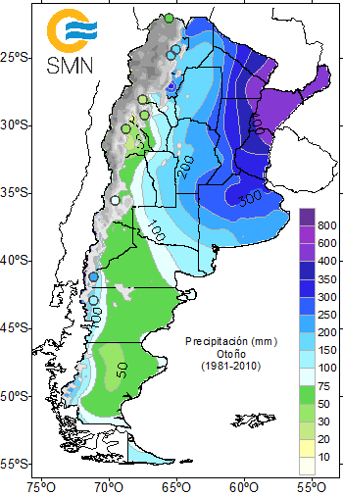
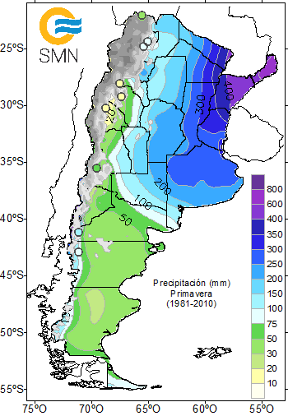
LA PRECIPITACIÓN EN ARGENTINA
Precipitación media estacional en Argentina (1981 - 2010)
VERANO
INVIERNO
OTOÑO
PRIMAVERA
Fuente: Servicio Meteorológico Nacional
Notes:
La región subtropical en el NO tiene alta precipitación todo el año
resaltar las diferencias entre las regiones E y O de gran chaco
La zona de la cordillera de Los Andes tiene comportamientos diversos. Al norte de 38°S es alta y maciza con valles en dirección norte-sur, lo que impide el ingreso de aire húmedo desde el océano Pacífico. Esto genera áreas muy secas como puede observarse en el caso de Cuyo
Al sur de 38°S, la cordillera es más baja, menos maciza y los valles presentan dirección este-oeste. El ingreso de aire desde el Pacífico es posible, lo que produce que la zona del noroeste patagónico, conocida con Comahue, presente un ciclo anual de lluvias con máximos en invierno (superando los 200mm).

Slide 4
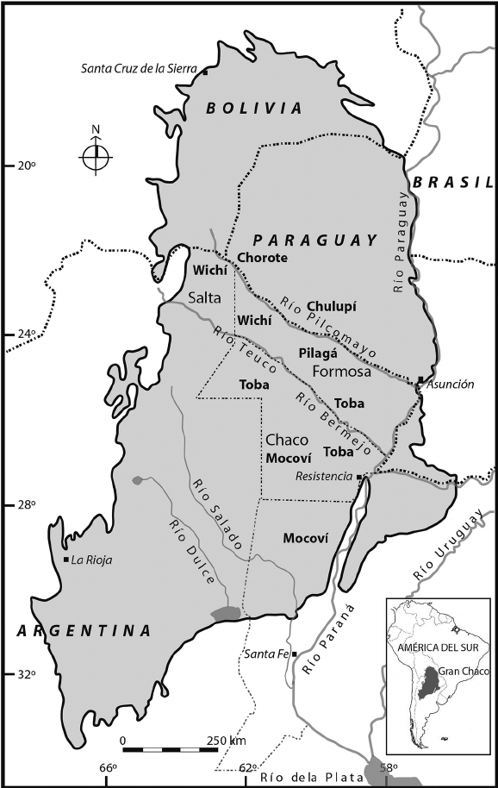
¿QUÉ ES EL GRAN CHACO?
El Gran Chaco es una región geográfica que se extiende por parte de los actuales territorios de:
Bolivia
Paraguay
Argentina
Posee una superficie aproximada de 1.391.000 km²

Slide 5
FORZANTES CLIMÁTICOS
Disponer con antelación del pronóstico de lluvias para una región resulta importante a la hora de planificar y ejecutar actividades que podrían verse afectadas por estas.
En la actualidad el pronóstico de lluvias para la región de Gran Chaco, Argentina, es muy eficiente a corto plazo (hasta 10 días), pero su performance disminuye para escalas superiores al mes.
En regiones localizadas, una forma de abordar el pronóstico en estas escalas más grandes es la utilización de métodos determinísticos o estadísticos.
Se basan en el aprendizaje de lo ocurrido en el pasado para predecir el futuro
Dadas ciertas condiciones iniciales aplicadas a un sistema de ecuaciones que simulan la física de la atmósfera en forma aproximada, se realizan simulaciones para obtener un pronóstico

Slide 6
MÉTODOS ESTADÍSTICOS
El principio fundamental de estos modelos se basa en que las variaciones lentas de las condiciones de los océanos y/o de la atmósfera pueden inducir cambios en la circulación de la atmósfera y por lo tanto en la precipitación.
Presentan grandes incertezas y fuentes de error:
  La componente caótica de la atmósfera
  La definición de los predictores correctos
  Los conjuntos de datos con los cuales se construyen dichos predictores
  Errores asociados a las metodologías estadísticas implementadas
En la actualidad solo se han usado regresiones lineales las cuales no logran capturar de manera efectiva el comportamiento no lineal de la atmósfera.

Slide 7
OBJETIVO DE ESTE TRABAJO
Utilizando diferentes técnicas de data mining se recolectaron y procesaron:
  Datos de variables atmosféricas
  Datos de variables oceánicas
  Datos de precipitación de las estaciones meteorológicas de la región de Gran Chaco
Se armó un conjunto de datos final
Se entrenaron diferentes modelos:
  Redes neuronales artificiales
  XGBoost
  Regresión de soporte vectorial
Estos modelos predicen la precipitación de una región para un determinado mes

Slide 8
2
CAPÍTULO II
DATOS

Slide 9
VARIABLES METEOROLÓGICAS Y OCEÁNICAS
Para este trabajo se utilizaron principalmente dos fuentes de datos:
Proyecto NCEP/NCAR reanalysis
Datos de precipitación del Gran Chaco Argentino
Junto con fuentes secundarias como por ejemplo:
Archivos ShapeFile (.shp) para trabajar con los polígonos georreferenciados de Argentina y la región del Gran Chaco Argentino

Slide 10
PROYECTO NCEP/NCAR REANALYSIS
Recolección de datos durante los siglos XIX y XX
Registros de satélite y radar
Base de datos en puntos de retículo con resolución de 2,5°
Actualmente cuentan con datos históricos desde el año 1948 hasta la actualidad. Sin embargo, los datos previos a 1979 no tienen incorporada la información satelital, por lo cual resultan menos confiables
Estos reanálisis asimilan solo las observaciones superficiales de la presión en el Sistema de Pronóstico Global de la NOAA y analizan la temperatura de la superficie del mar y la distribución del hielo marino para estimar, por ejemplo, la temperatura, la presión, los vientos, la humedad, la radiación solar y las nubes, desde la superficie hasta la parte superior de la atmósfera.
Utiliza un método de asimilación de datos de filtro de conjunto que estima directamente el estado más probable de la atmósfera global para cada período de tres horas y también estima la incertidumbre en ese análisis
Notes:
Oficina Nacional de Administración Oceánica

Slide 11
VARIABLES METEOROLÓGICAS Y OCEANICAS
Para esta tesis se utilizaron las siguientes siete variables meteorológicas:
Altura geopotencial en diferentes niveles de presión:
  200 hp o niveles altos (HGT200)
  500 hp o niveles medios (HGT500)
  1000 hp o niveles bajos (HGT1000)
Temperatura de la superficie del mar (SST)
Cantidad de agua precipitable en la columna atmosférica (TCW)
Componente zonal del viento (dirección Oeste-Este) en capas bajas (U850)
Componente meridional del viento (dirección Sur-Norte) (V850)

Slide 12
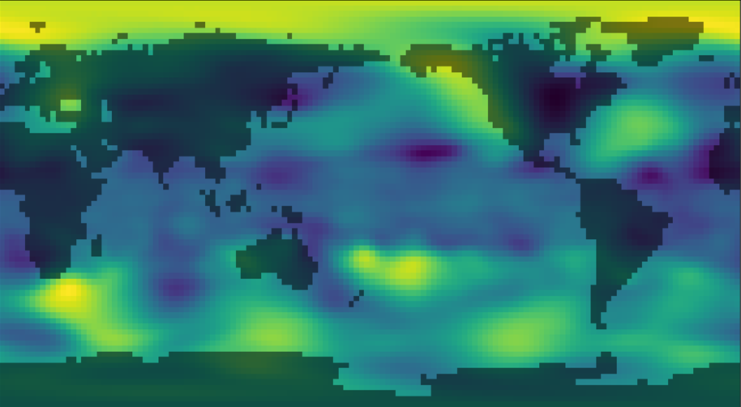
VARIABLES METEOROLÓGICAS Y OCEANICAS
Cada uno de los archivos antes mencionados contiene la información en forma de matriz de tres dimensiones
2,5°
Latitud
73 valores
Tiempo
Medición diaria entre 01/01/1948 y 31/12/2019
Longitud – 144 valores

Slide 13
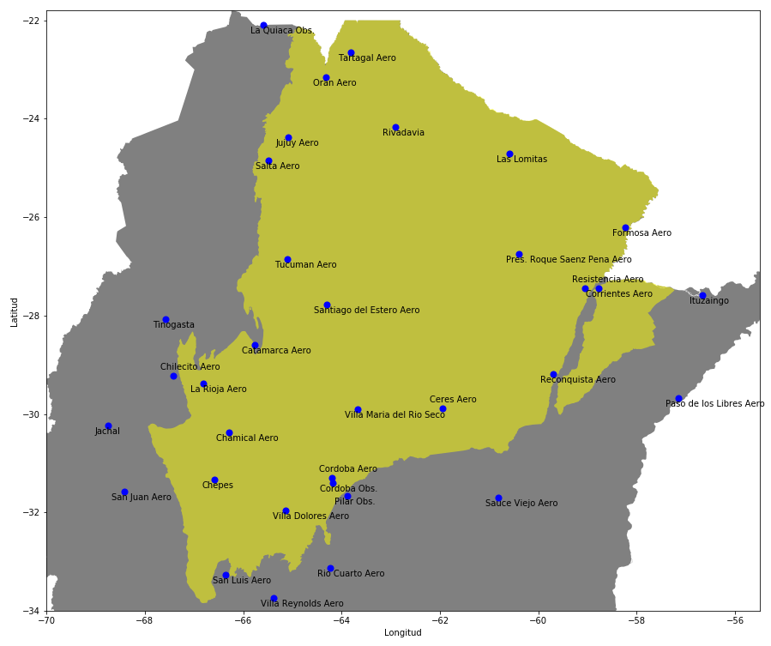
DATOS DE PRECIPITACIÓN – GRAN CHACO ARGENTINO
Se utilizaron registros de precipitación mensual provenientes de 34 estaciones meteorológicas correspondientes al área de Gran Chaco Argentino (área amarilla) y sus alrededores (área gris).
Las estaciones cercanas a la región de Gran Chaco se incluyen con el objeto de obtener mayor precisión en la zona de frontera de la región
Fuentes: Servicio Meteorológico Nacional e Instituto Nacional de Tecnología Agropecuaria

Slide 14
DATOS DE PRECIPITACIÓN – GRAN CHACO ARGENTINO
Ambas instituciones proveen los datos revisados y corregidos. Sin embargo, igualmente fueron cuidadosamente controlados para eliminar posibles errores residuales
Los datos faltantes en cada estación meteorológica representan menos del 18% del total
Estos datos faltantes fueron completados con la mediana de la precipitación mensual de la estación en cuestión.
Ejemplo para una estación:
YEAR | M01 | M02 | M03 | M04 | M05 | M06 | M07 | M08 | M09 | M10 | M11 | M12 | DEF | MAM | JJA | SON | A_YEAR
1961 | 123,2 | 102,4 | 123,3 | 32,3 | 51,8 | 3,6 | 0,3 | 13 | 37,8 | 193,5 | 173 | 137 | 323,7 | 207,4 | 16,9 | 404,3 | 991,2
1962 | 152,3 | 34,4 | 151,7 | 31,6 | 23,3 | 3,5 | 24,6 | 33,6 | 0 | 68,9 | 82,9 | 160,2 | 342,6 | 206,6 | 61,7 | 151,8 | 767
1963 | 111 | 71,4 | 126,3 | 63,4 | 22,4 | 3,7 | 8,5 | 3,1 | 61,2 | 52,4 | 181,7 | 95,7 | 284,3 | 212,1 | 15,3 | 295,3 | 800,8
1964 | 156,1 | 32,5 | 173,1 | 47,7 | 12,6 | 45,1 | 0,2 | 0 | 75,2 | 143,5 | 120,6 | 134,8 | 359,6 | 233,4 | 45,3 | 339,3 | 941,4
1965 | 99,2 | 125,6 | 53,3 | 20,8 | 5,9 | 17,2 | 0,3 | 3,4 | 22,1 | 77,6 | 117 | 105,1 | 325,7 | 80 | 20,9 | 216,7 | 647,5
1966 | 145,5 | 75,1 | 138,5 | 114,9 | 2,6 | 1,4 | 7,1 | 0,2 | 8,4 | 14,6 | 219,4 | 157,9 | 312,7 | 256 | 8,7 | 242,4 | 885,6
1967 | 75,7 | 79,1 | 136,7 | 74,8 | 16,9 | 1,1 | 17,5 | 11,8 | 90 | 265,7 | 96,5 | 118,7 | 250,5 | 228,4 | 30,4 | 452,2 | 984,5
1968 | 77,5 | 54,3 | 137,7 | 20,6 | 3,3 | 53,6 | 0 | 35,3 | 32,5 | 58,3 | 85,9 | 243,1 | 369,1 | 161,6 | 88,9 | 176,7 | 802,1
Fuentes: Servicio Meteorológico Nacional e Instituto Nacional de Tecnología Agropecuaria

Slide 15
3
CAPÍTULO III
GENERACIÓN DE LAS VARIABLES

Slide 16
REGIONALIZACIÓN DEL AREA DE ESTUDIO
Tenemos entonces los registros de precipitación acumulada para 34 estaciones meteorológicas
Debido a que los forzantes climáticos actúan sobre regiones espacialmente extensas, resulta de interés agruparlas de algún modo tal que:
Para esto se utilizaron redes neuronales de Kohonen
Estaciones meteorológicas con regímenes similares de lluvia
Mismo grupo

Slide 17
REGIONALIZACIÓN DEL AREA DE ESTUDIO
Redes neuronales de Kohonen:
  No supervisadas
  Pueden encontrar y agrupar estaciones con comportamientos de lluvias similares
  ¿Cuántas neuronas?
    9 = Grupos demasiado reducidos (Algunos con solo dos estaciones)
    4 = Cantidad optima de neuronas

Slide 18
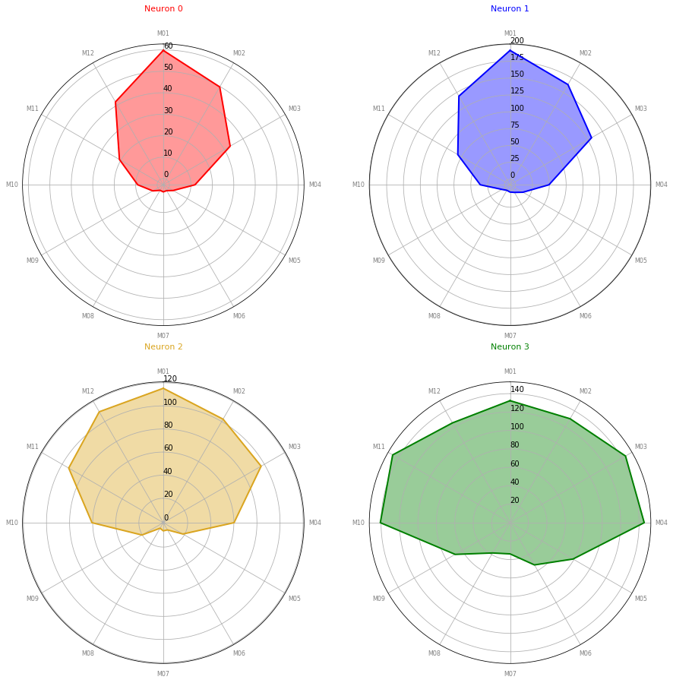
REGIONALIZACIÓN DEL AREA DE ESTUDIO
Baja lluvia en verano
(40mm aprox.)
Lluvia casi nula el resto del año
Alta lluvia en verano
(175mm aprox.)
Lluvia baja el resto del año
Lluvia media-alta en verano
(100mm aprox.)
Lluvia Moderada en primavera.
Lluvia casi nula el resto del año
Lluvias todo el año.
Alta lluvia en verano (aprox. 120mm)
Lluvia mas baja el resto del año (aprox. 60mm)

Slide 19
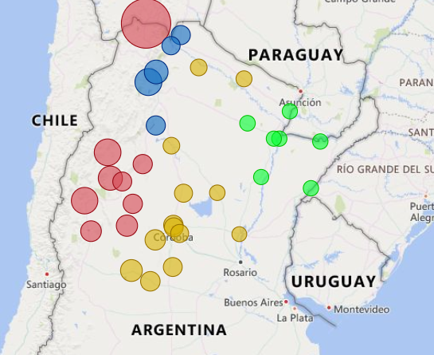
REGIONALIZACIÓN DEL AREA DE ESTUDIO

Slide 20
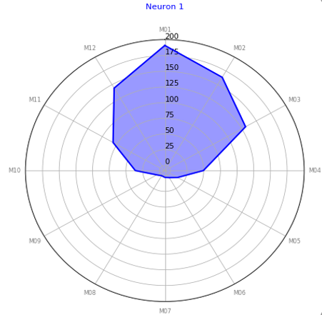
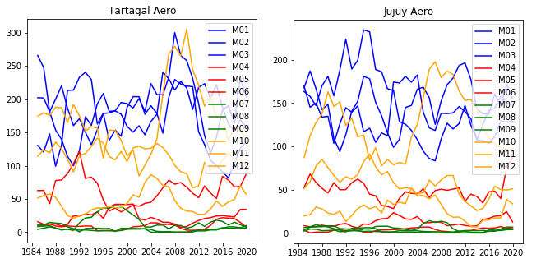
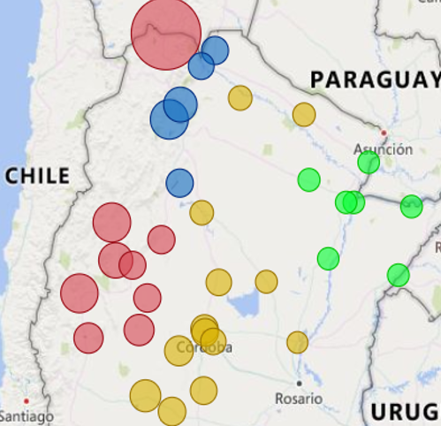
VALIDACIÓN CON UN EJEMPLO
  Series ‘suavizadas’ con media móvil (MA=5)
  Meses de Verano [125-200] mm
  Meses de Otoño [0-50] mm
  Meses de Invierno [0-20] mm
  Meses de Primavera [25-150] mm

Slide 21
DETERMINACIÓN DE PREDICTORES
Una vez definidos y validados los grupos se calcularon las series medianas
De estas series medianas, se procedió a calcular su correlación con las variables meteorológicas (SST, TCW, U850, V850, HGT200/500/1000)
Estas correlaciones deben ser no solo significativas, sino también físicamente explicables

Slide 22
DETERMINACIÓN DE PREDICTORES
2,5°
[a, b, c, …]
Latitud
73 valores
Tiempo
Medición diaria entre 01/01/1948 y 31/12/2019
Longitud – 144 valores
10.512 series temporales por variable (7 variables)

Slide 23
DETERMINACIÓN DE PREDICTORES
Para la serie temporal de cada variable en cada punto de retícula, es posible calcular la correlación con la serie mediana de precipitación de un determinado mes de cada uno de los cuatro grupos obtenidos, utilizando la correlación de Pearson.
Dado que la intención de este trabajo es pronosticar lluvias a mediano plazo, las correlaciones que se buscan tienen un mes de desfasaje. Nos interesa observar una relación relevante (correlación significativa) entre el comportamiento de la variable predictora en un mes determinado y la precipitación ocurrida el siguiente mes

Slide 24
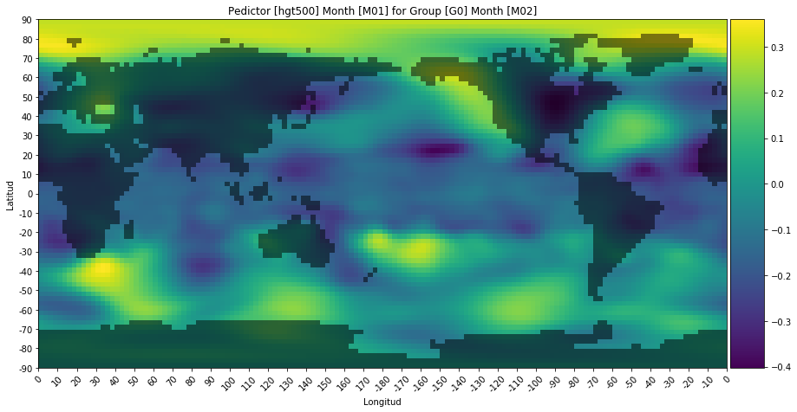
EJEMPLO DE CORRELACIÓN
Series temporales de enero en cada punto de retículo [M01] de la variable predictora HGT500
Serie temporal de medianas de precipitación en febrero [M02] para el grupo 0 [G0]
Cada pixel de la imagen representa la correlación entre la serie temporal de la variable para ese par de [Latitud, Longitud] y la serie temporal del grupo

Slide 25

FILTRADO POR SIGNIFICANCIA
Una vez finalizado el proceso anterior. Se habrán calculado mas de 3.5 M de correlaciones de Pearson:
No todas serán relevantes. Surge entonces la necesidad de definir un umbral de significancia
La significancia se calculo utilizando un test normal con 95% de confianza. Solo se consideraron significativas las correlaciones donde el coef. De Pearson supero en modulo a la siguiente expresión:
$$Limite=±\frac{1.96}{\sqrt[2]{n−2}}\text{= }\text{[−0.3179; +0.3170]}$$
n = Número de datos en la serie
$$10.512 Series ×7 Variables ×4 Grupos×12 meses=3.532.032$$

Slide 26
FILTRADO POR ÁREA
Una vez aplicado el filtro anterior, habremos descartado corrleaciones no significativas, pero no es suficiente.
Cada pixel del mapa representa regiones de 277 Km²
Los forzantes climáticos refieren a regiones medianamente extensas para asegurar que la señal no es casual sino que responde a un proceso físico asociado.
Es por ello que, para definir predictores, se busca un área donde haya varios pixeles que muestran la misma señal
Surge entonces la necesidad de detectar áreas con alta significancia. En este trabajo se consideran aquellas que contienen al menos 15 pixeles contiguos (4155km² como mínimo)

Slide 27
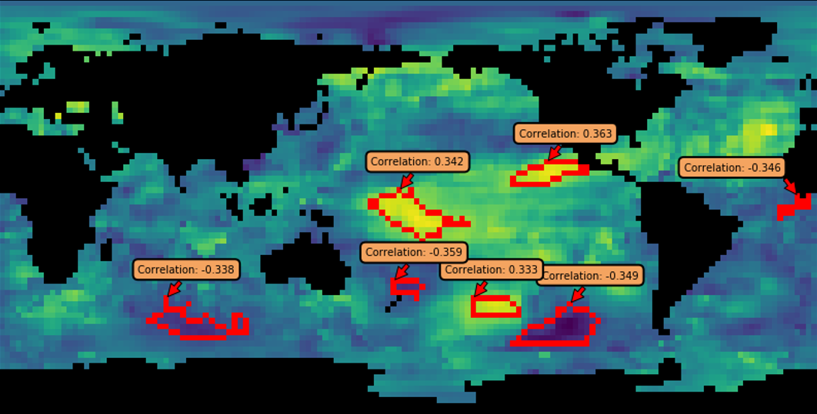
EJEMPLO DE FILTRADO POR AREA
0.4
0.2
0.0
-0.2
-0.4
Variable SST – Mes 10
Grupo 0 – Mes 11

Slide 28
FILTRADO POR ÁREAS
Una vez aplicado el filtro anterior, habremos generado 336 mapas con multiples áreas significativas
No todas estas áreas significativas son realmente relevantes a efectos de predecir la precipitación del Gran Chaco Argentino
Muchas podrían haber resultado significativas sin que las respalde un fenómeno físico explicable
Debido a que alta correlación no implica causalidad, es importante que haya un fenómeno físico que respalde la influencia del predictor en la precipitación
Para cada una de las 7 variables de estudio, se buscó que el área de correlación significativa sucediera en un lugar de la Tierra donde pudiera ser explicada mediante un fenómeno físico o atmosférico. Para ello se utilizaron máscaras de filtrado

Slide 29
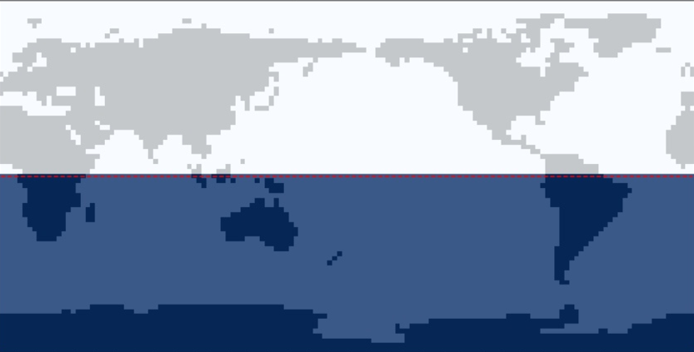
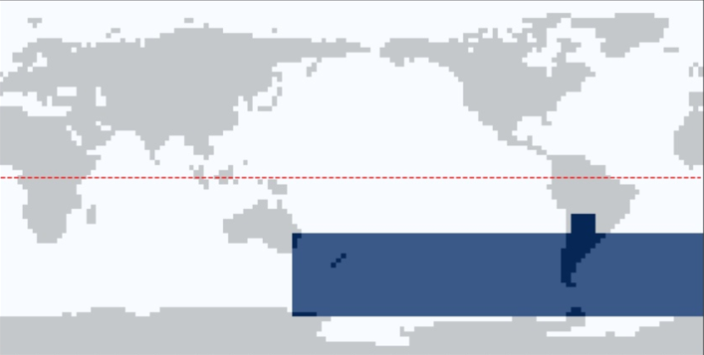
FILTRADO POR MÁSCARAS
Las máscaras de filtrado son imágenes definidas por usuarios con conocimiento de dominio (meteorólogos) que se superponen con los mapas antes mostrados y descartan todo lo que quede por fuera de las áreas definidas
Máscara de la variable HGT200
Máscara de la variable U850
Las variables relacionadas con la circulación (Hgt200, Hgt500, Hgt1000) se consideran sólo en el hemisferio sur, pues no hay intercambio de masa entre hemisferios
Se considera que el flujo de los oestes en la zona del Pacífico y Atlántico en latitudes medias es relevante pues representa la trayectoria de las ondas de Rossby asociadas a sistemas precipitantes

Slide 30
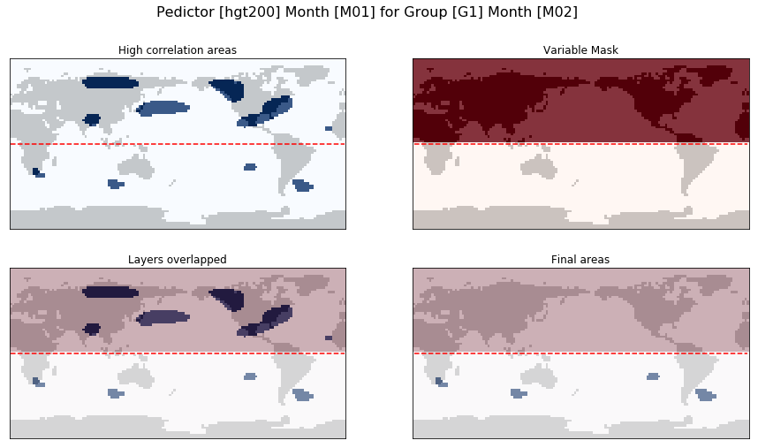
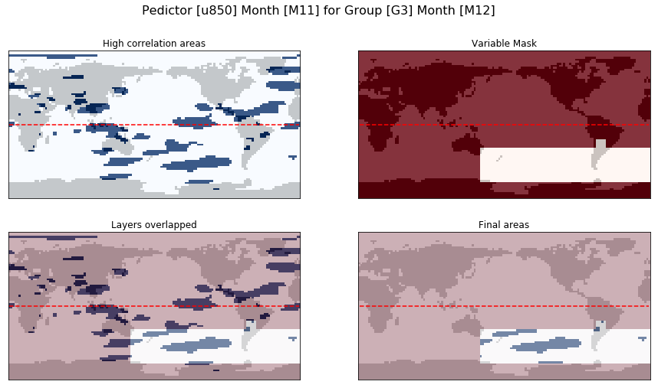
FILTRADO POR MÁSCARAS
Una vez creadas las 7 máscaras (una por variable), su aplicación es relativamente sencilla:
La mascara se superpone al mapa con las áreas de alta correlación y solo se conservan las áreas que coinciden con la mascara

Slide 31
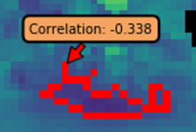
DEFINICIÓN DE LOS PREDICTORES
Finalmente, una vez aplicado el proceso de filtrado, las áreas de interés para el análisis cumplen dos requisitos fundamentales:
1. Cumplen la condición de definirse con un área suficientemente grande como para asegurar que no es una correlación casual
2. Suceden en algún lugar de la Tierra que puede ser explicado mediante un fenómeno meteorológico conocido
El paso final consiste en obtener los predictores con los que se entrenarán los modelos de machine learning a partir de ellas:
Cada punto es una serie temporal de la variable en una determinada latitud – longitud. Se calculo la serie media

Slide 32
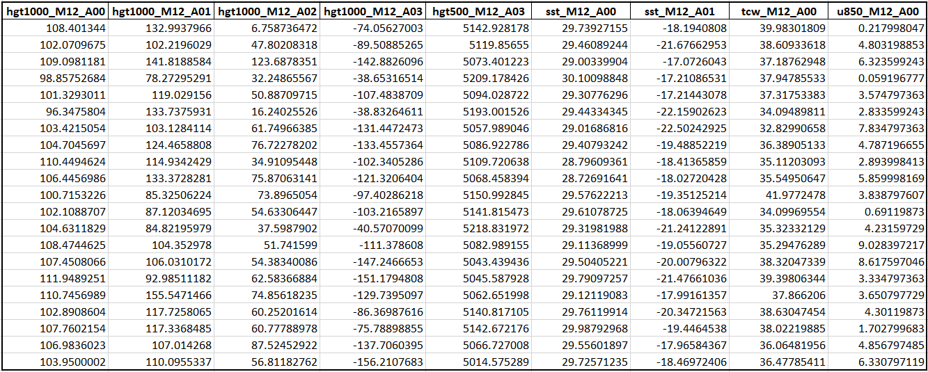
PREDICTORES
$$12 Archivos×4 Grupos=48 Archivos$$
1 por cada mes
Cada archivo puede tener una cantidad distinta de predictores

Slide 33
4
CAPÍTULO IV
GENERACIÓN DE LOS MODELOS

Slide 34
GENERACIÓN DE LOS MODELOS
Los 3 modelos utilizados en este trabajo (XGBoost, SVR y Redes Neuronales) fueron entrenados de la misma manera:
Se utilizaron los años 1980-2008 como periodo de entrenamiento
Se utilizaron los años 2009-2019 como periodo de validación
Si bien los modelos utilizados son modelos de regresión y predicen la cantidad de lluvia en mm es habitual dar los pronósticos en términos categóricos. Por este motivo los resultados obtenidos se discretizaron en tres categorías:
1° Tercil: Lluvia subnormal para el Grupo-Mes
2° Tercil: Lluvia normal para el Grupo-Mes
3° Tercil: Lluvia supranormal para el Grupo-Mes
Las métricas utilizadas para la comparación y selección de los mejores modelos fueron el error absoluto medio (MAE) y la varianza explicada (para que sean comparables con modelos existentes)

Slide 35
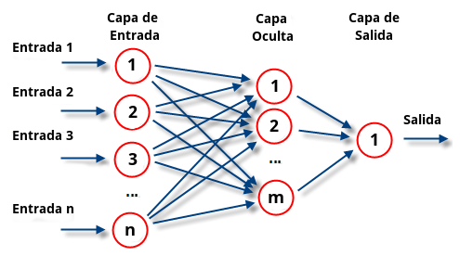
REDES NEURONALES ARTIFICIALES
Las redes neuronales artificiales, son modelos matemáticos y computacionales que consisten en un conjunto de neuronas interconectadas entre sí para transmitirse señales
Capa de entrada: Cantidad de Neuronas = Cantidad de inputs
Capas intermedias: Cantidad de capas, de neuronas por capa y funciones de activación variables
Capa de Salida: Una única neurona por tratarse de un problema de regresión
Función de perdida: Error absoluto medio (MAE)
Optimizadores utilizados: NADAM, ADADELTA, SGD
Regularización por dropout

Slide 36
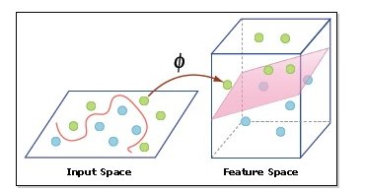
REGRESIÓN DE SOPORTE VECTORIAL
La máquina de soporte vectorial (SVM) es un algoritmo de clasificación
El concepto fundamental de la SVM es una idea extremadamente sofisticada con una implementación realmente sencilla
Los vectores de entrada se mapean de forma no lineal a un espacio de mayor dimensionalidad conocido como “feature space”. En este espacio, se construye una superficie de separación, capaz de discriminar entre clases, que es utilizada para etiquetar las observaciones
Kernel
Hiperplano de separación

Slide 37
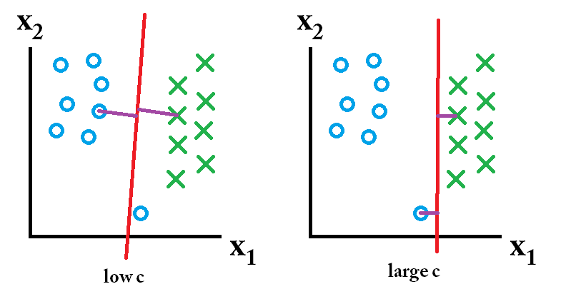
REGRESIÓN DE SOPORTE VECTORIAL
El hiperplano debe cumplir dos condiciones:
Es de margen máximo
Clasifica correctamente la mayor cantidad de observaciones posibles
Existe un parámetro ‘C’ que permite “sacrificar” la primer condición en favor de la segunda
‘C’ influencia el algoritmo para obtener un plano que no es de margen máximo pero que clasifica correctamente todas las observaciones
SVR Conceptualmente funciona igual que su contraparte para clasificación (SVM), excepto que el hiperplano de separación ahora se utiliza como una superficie de regresión

Slide 38
XGBOOST
La potencia de XGBoost proviene de la utilización de gradient boosting (de ahí su nombre). Esta técnica crea un modelo predictor a partir del ensamble de modelos débiles (en este caso árboles de decisión) y los generaliza a través de una función de pérdida común
La implementación de XGBoost utilizada en esta tesis, permite definir algunos hiperpárametros que determinan el comportamiento del algoritmo:
Target: Determina el valor a predecir, en este caso un número (regresión).
MaxDepth: Determina la profundidad máxima de los árboles de decisión mientras más profundos son los árboles, más probabilidad de sobre-ajustar los datos.
Estimators: Cantidad de árboles a utilizar.
RegAlpha: Regularización L1
RegLambda: Regularización L2

Slide 39

SELECCIÓN DE LOS MEJORES MODELOS
Debido a las diferentes variaciones de los hiperparametros de los modelos utilizados, se terminaron probando para cada par grupo-mes:
48 Redes Neuronales
16 Regresiones por soporte vectorial
96 Arquitecturas XGBoost
A fines de elegir el mejor modelo de cada tipo para cada par grupo-mes se utilizo la métrica MAE
$$MAE = \frac{\sum_{i=1}^{n}{\left|Y_{real(i)}− Y_{Predicho(i)}\right|}}{n}= \frac{\sum_{i=1}^{n}{\left|e_{i}\right|}}{n}$$
Finalmente de cada grupo-mes se seleccionan los modelos con el menor MAE

Slide 40
ENSAMBLE DE LOS MODELOS
Luego de obtener el conjunto de modelos de cada grupo-mes, a modo de prueba, se intento verificar si los modelos ensamblados podían predecir mejor que cada modelo individualmente.
La cantidad de modelos a ensamblar no es siempre la misma, ya que para que un modelo participe del ensamble debe tener “algo que aportar”.
Se requiere que los modelos expliquen al menos un 15% de la varianza de la precipitación para ser incluidos en el ensamble
Bajo estas condiciones podemos tener tres escenarios:
Ninguno de los modelos alcanza la varianza explicada mínima → No hay predicciones
Sólo uno de los modelos alcanza la varianza explicada mínima → Hay predicciones pero no ensamble
Dos o más modelos superan la varianza explicada mínima → El ensamble genera las predicciones

Slide 41

ENSAMBLE DE LOS MODELOS
Ninguno de los modelos alcanza la varianza explicada mínima → No hay predicciones
Sólo uno de los modelos alcanza la varianza explicada mínima → Hay predicciones pero no ensamble
Dos o más modelos superan la varianza explicada mínima → El ensamble genera las predicciones
En este caso se realiza una suma ponderada por las respectivas varianzas explicadas:
[0.276, 0.376, 0.349]
SOFTMAX
[0.314, 0.347, 0.338]
NN SVR XGB
Pesos para ponderar las predicciones de cada modelo
$$\sum_{m∈Modelos}{{Peso}_{m} . {Prediccion}_{m}}$$

Slide 42
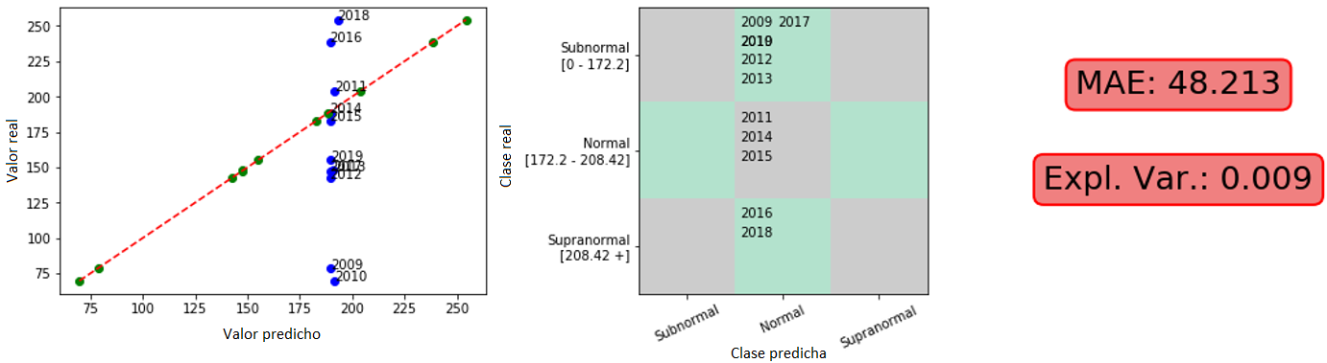
EJEMPLO DE ENSAMBLE
Predicciones generadas por la mejor red neuronal para enero del Grupo 1
No logra aprender
Predice algo similar a la media, por eso su baja varianza explicada
No será incluido en el ensamble

Slide 43
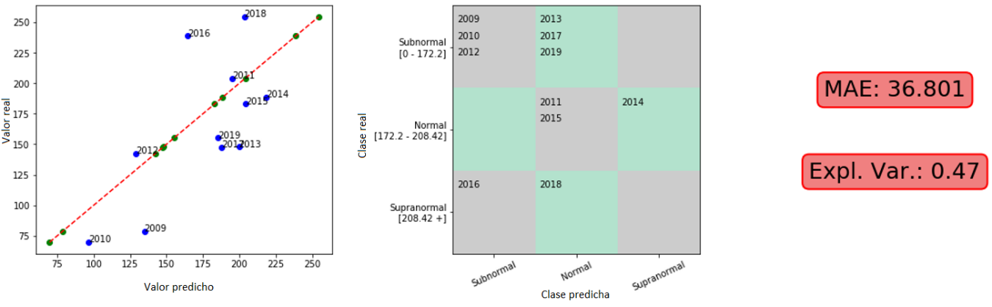
EJEMPLO DE ENSAMBLE
Predicciones generadas por la mejor regresión de soporte vectorial para enero del Grupo 1
Logra aprender
Menor MAE y mayor Var. Explicada que el modelo anterior
Será incluido en el ensamble

Slide 44
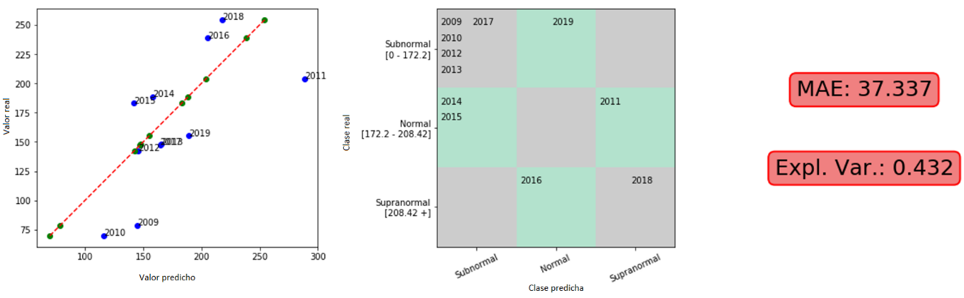
EJEMPLO DE ENSAMBLE
Predicciones generadas por el mejor XGBoost para enero del Grupo 1
Si logra aprender
Performance similar a SVR
Será incluido en el ensamble

Slide 45
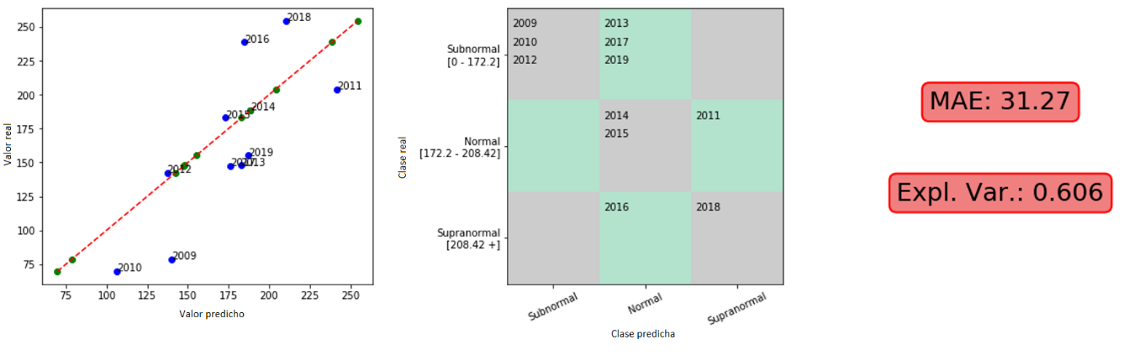
EJEMPLO DE ENSAMBLE
Predicciones generadas por el ensamble para enero del Grupo 1
Mejora la performance individual de los modelos SVR y XGBoost (menor MAE, mayor Var. Expl)
Clasifica correctamente 6 de los 11 años predichos
Veamos en mas detalle los casos incorrectamente clasificados

Slide 46
EJEMPLO DE ENSAMBLE
2013 → Predicción: 182.9 mm
2017 → Predicción: 176.3 mm
2019 → Predicción: 187.3 mm
Lim:172.2
Estos errores son meteorológicamente aceptables en una región donde pueden llover hasta 250 mm en ese mes.
Esto es consecuencia de la discretización por intervalos, se puede pronosticar una categoría diferente de la observada aun cuando haya pocos mm de diferencia entre la precipitación pronosticada y la observada.

Slide 47
5
CAPÍTULO V
RESULTADOS OBTENIDOS

Slide 48
RESULTADOS OBTENIDOS
Es posible predecir la precipitación a un mes utilizando modelos meteorológicos estadísticos. Sin embargo, deben tenerse en cuenta ciertas consideraciones:
Los modelos no producen buenos resultados en todos los pares Mes-Grupo, algunos de ellos no pueden ser predichos con el método sugerido en esta tesis
Predecir precipitaciones utilizando este método para los inviernos de las regiones secas no tiene sentido desde el punto de vista meteorológico, estas zonas tienen precipitaciones mensuales de pocos mm por lo que es común no generar pronósticos para ellas y mencionar que se está produciendo la estación seca.

Slide 49
RESULTADOS OBTENIDOS - MAE

Slide 50
RESULTADOS OBTENIDOS – MAE RELATIVO
Invierno

Slide 51

RESULTADOS OBTENIDOS – PRECISION, RECALL, F1
Las métricas de Precision, recall y F1 Score requieren analizar los casos clasificados utilizando 4 variables:
Verdaderos positivos (TP)
Verdaderos negativos (TN)
Falsos positivos (FP)
Falsos negativos (FN)
Precision es la capacidad del modelo para clasificar correctamente los casos positivos, es la proporción de casos etiquetados como positivos que resulta clasificada correctamente.
$$Precision=\frac{TP}{TP+FP}$$
Recall es la proporción de casos positivos reales que fue correctamente etiquetado como positivo.
$$Recall=\frac{TP}{TP+FN}$$
F1-score puede interpretarse como un promedio ponderado de las métricas de precisión y recall.
$$F1 Score=\frac{TP}{TP+\frac{1}{2} (FP+FN)}$$

Slide 52
RESULTADOS OBTENIDOS – PRECISION, RECALL, F1
GRUPO 0
 | Subnormal |  |  | Normal |  |  | Supranormal
Mes | Precision | Recall | F1-Score | Precision | Recall | F1-Score | Precision | Recall | F1-Score
1 | 0,8 | 1 | 0,67 | 0,73 | 0,67 | 0,8 | 0 | 0 | 0
2 | 0 | 0 | 0 | 0,67 | 0,8 | 0,57 | 0,86 | 1 | 0,75
3 | 0,8 | 0,67 | 1 | 0 | 0 | 0 | 0,33 | 0,33 | 0,33
4 | - | - | - | 0,71 | 0,62 | 0,83 | 0,5 | 0,67 | 0,4
5 | - | - | - | 1 | 1 | 1 | 1 | 1 | 1
6 | - | - | - | 1 | 1 | 1 | 1 | 1 | 1
7 | - | - | - | 0,95 | 1 | 0,9 | 0,67 | 0,5 | 1
8 | - | - | - | 1 | 1 | 1 | 1 | 1 | 1
9
10 | - | - | - | 0,8 | 0,86 | 0,75 | 0,57 | 0,5 | 0,67
11 | 0,73 | 0,67 | 0,8 | 0,29 | 0,5 | 0,2 | 0,5 | 0,33 | 1
12
PROM | 0,5825 | 0,585 | 0,6175 | 0,715 | 0,745 | 0,705 | 0,643 | 0,633 | 0,715
La clase subnormal tiene menor predictibilidad que las otras en este grupo
Esto es relativo, dado que tres de ellas tienen valores altos
Mejor predictibilidad general, varios meses tienen valor 1.
El modelo pudo pronosticar correctamente estos meses

Slide 53
RESULTADOS OBTENIDOS – PRECISION, RECALL, F1
GRUPO 1
 | Subnormal |  |  | Normal |  |  | Supranormal
Mes | Precision | Recall | F1-Score | Precision | Recall | F1-Score | Precision | Recall | F1-Score
1 | 0,67 | 0,5 | 1 | 0,44 | 0,67 | 0,33 | 0,5 | 0,5 | 0,5
2 | 0,4 | 0,25 | 1 | 0,44 | 1 | 0,29 | 0,75 | 0,6 | 1
3 | 0 | 0 | 0 | 0,62 | 1 | 0,44 | 0,5 | 0,5 | 0,5
4
5 | 0 | 0 | 0 | 0,29 | 1 | 0,17 | 0,91 | 0,83 | 1
6 | - | - | - | 0,71 | 0,83 | 0,62 | 0,5 | 0,4 | 0,67
7 | - | - | - | 0,83 | 1 | 0,71 | 0,8 | 0,67 | 1
8 | - | - | - | 0,95 | 1 | 0,9 | 0,67 | 0,5 | 1
9
10 | 0,77 | 0,83 | 0,71 | 0,33 | 0,33 | 0,33 | 0,67 | 0,5 | 1
11 | 0,5 | 0,33 | 1 | 0,44 | 1 | 0,29 | 0,8 | 0,67 | 1
12
PROM | 0,39 | 0,318333 | 0,618333 | 0,561111 | 0,87 | 0,453333 | 0,677778 | 0,574444 | 0,852222
La clase subnormal vuelve a mostrar la peor performance de las tres
El modelo acierta esta categoría el 87% de las veces, pero la baja precisión nos indica que el modelo predice normal mas de lo que debería (solo el 56,11% de las veces que el modelo predice normal acierta).
Esto genera que el F1-Score final sea relativamente bajo (0,45).
caso inverso, el modelo tiene mayor precisión que recall, el 67,77% de las veces que el modelo predice supranormal acierta, pero solo identifico correctamente el 57% de los casos reales de esta categoría

Slide 54
RESULTADOS OBTENIDOS – PRECISION, RECALL, F1
GRUPO 2
 | Subnormal |  |  | Normal |  |  | Supranormal
Mes | Precision | Recall | F1-Score | Precision | Recall | F1-Score | Precision | Recall | F1-Score
1 | 0,67 | 0,5 | 1 | 0,73 | 1 | 0,57 | 1 | 1 | 1
2 | 0,5 | 0,33 | 1 | 0 | 0 | 0 | 0,55 | 0,5 | 0,6
3 | 0,5 | 0,33 | 1 | 0,6 | 0,75 | 0,5 | 0,5 | 1 | 0,33
4 | 0 | 0 | 0 | 0,4 | 0,5 | 0,33 | 0,75 | 1 | 0,6
5 | 0 | 0 | 0 | 0,77 | 1 | 0,62 | 0,57 | 0,5 | 0,6
6 | - | - | - | 0,75 | 0,75 | 0,75 | 0,33 | 0,33 | 0,33
7 | - | - | - | 0,95 | 1 | 0,9 | 0,67 | 0,5 | 1
8 | - | - | - | 0,88 | 0,78 | 1 | 0,67 | 1 | 0,5
9 | 0,57 | 0,67 | 0,5 | 0,67 | 0,75 | 0,6 | 0,67 | 0,5 | 1
10 | 0,4 | 0,25 | 1 | 0,33 | 0,5 | 0,15 | 0,73 | 0,8 | 0,67
11 | 0,71 | 0,83 | 0,62 | 0 | 0 | 0 | 0,8 | 0,67 | 1
12 | 0,8 | 0,8 | 0,8 | 0,5 | 0,5 | 0,5 | 0,5 | 0,5 | 0,5
PROM | 0,461111 | 0,412222 | 0,657778 | 0,548333 | 0,6275 | 0,493333 | 0,645 | 0,691667 | 0,6775
La clase subnormal vuelve a mostrar la peor performance de las tres
Finalmente, la categoría supranormal es la que muestra mayor predictibilidad en este grupo, el modelo tiene una precisión de 64% (64% de las veces que asigna esta categoría acierta) y logro identificar un 69% de los casos pertenecientes a esta categoría

Slide 55
RESULTADOS OBTENIDOS – PRECISION, RECALL, F1
GRUPO 3
 | Subnormal |  |  | Normal |  |  | Supranormal
Mes | Precision | Recall | F1-Score | Precision | Recall | F1-Score | Precision | Recall | F1-Score
1 | 0 | 0 | 0 | 0,67 | 0,57 | 0,8 | 0,5 | 1 | 0,33
2 | 0,75 | 1 | 0,6 | 0,67 | 0,67 | 0,67 | 0 | 0 | 0
3
4 | 0,75 | 0,6 | 1 | 0,57 | 1 | 0,4 | 0,57 | 0,5 | 0,67
5 | 0,4 | 0,33 | 0,5 | 0,33 | 0,33 | 0,33 | 0,73 | 0,8 | 0,67
6
7 | 0 | 0 | 0 | 0,5 | 0,67 | 0,4 | 0,67 | 0,75 | 0,6
8 | 0,33 | 0,25 | 0,5 | 0,44 | 0,67 | 0,33 | 0,57 | 0,5 | 0,67
9 | 0,86 | 1 | 0,75 | 0,4 | 0,5 | 0,33 | 0 | 0 | 0
10 | 0,86 | 0,75 | 1 | 0,4 | 0,25 | 1 | 0,6 | 1 | 0,43
11 | 0,4 | 0,25 | 1 | 0,25 | 1 | 0,14 | 0,67 | 0,5 | 1
12 | 0 | 0 | 0 | 0,29 | 1 | 0,17 | 0,73 | 0,67 | 0,8
PROM | 0,435 | 0,418 | 0,535 | 0,452 | 0,666 | 0,457 | 0,504 | 0,572 | 0,517
Este grupo es el que mas problemas de predictibilidad tiene, con valores medios globales inferiores a los de los otros grupos y en varios casos por debajo del 50%. Ninguna categoría perteneciente a este grupo muestra una contundente mejor performance que las otras

Slide 56
6
CAPÍTULO VI
RESUMEN Y CONCLUSIONES

Slide 57
RESUMEN
El área de estudio se regionalizó en 4 grupos con diferente régimen de precipitación, utilizando redes neuronales de Kohonen. Se observó que la lluvia presenta un ciclo anual con mínimos en invierno que se profundiza hacia el oeste, mientras que en la región este la precipitación es alta todo el año y el ciclo anual es menos marcado.
Se definieron los predictores utilizando datos de variables meteorológicas y oceánicas globales que se correlacionaron con la precipitación producida al mes posterior. Las zonas con correlación significativa con 95% de confianza fueron utilizadas para definir predictores con la condición de que los mismos pudieran explicarse físicamente.
Se entrenaron diversos modelos estadísticos: NN, SVR y XGBoost. Para cada grupo y para cada mes, se consideró el mejor modelo obtenido con cada método observando que tuviera el menor error absoluto medio (MAE)
Se consideró un ensamble de los mejores modelos con la condición de cumplir el criterio de corte (explicar más de un 15% de la varianza de la precipitación)
Todos los modelos fueron entrenados para el período 1980-2008 y verificados en 2009-2019.

Slide 58
CONCLUSIONES
Los modelos no producen buenos resultados en regiones y meses donde la precipitación es muy baja. Tal es el caso de los meses invernales en el noroeste. De hecho los centros de pronóstico rotulan esta situación como “estación seca” y no emiten pronóstico
El error medio relativo (MAE relativizado con la mediana de precipitación) es mayor en invierno que en verano en toda la región dado que el ciclo anual muestra mínimos en invierno.
En el caso del Grupo 0 las NN logran explicar el 60.8% de la varianza promedio de la lluvia pero sólo pudieron diseñar modelos en 3 meses. SVR y XGBoost explicaron menor varianza pero se obtuvieron modelos para 8 y 9 meses
En el caso del Grupo 1 SVR y XGBoost explicaron varianzas similares y mayores al 46% y pudieron generar modelos en 8 meses, superando a la eficiencia de NN.
En el caso del Grupo 2 la mejor técnica fue SVR explicando un 48.8% de la varianza en promedio y definiendo modelos para 10 meses. También resultó la mejor técnica en el caso del Grupo 3, explicando un 39% de la varianza en promedio y definiendo modelos en 8 meses. En este caso la eficiencia de XGBoost fue similar.
NN tienen consistentemente la peor performance en todos los grupos.
La categoría supranormal fue mejor pronosticada que las otras en todos los grupos.

Slide 59
CONCLUSION GENERAL
Estas técnicas de data mining han sido útiles para procesar grandes cantidades de datos y generar modelos relativamente eficientes que pueden ser agregados a otros modelos (estadísticos o determinísticos) para generar ensambles como los que se utilizan normalmente para el pronóstico de precipitación.

Slide 60
IDEAS PARA FUTUROS DESARROLLOS
La exploración de diferentes arquitecturas de los modelos en esta tesis utilizados
La exploración de nuevos modelos
La exploración de nuevas variables predictoras
La aplicación de esta técnica a otras regiones de la Argentina
La incorporación de otras fuentes de datos que pudieran ser relevantes

Slide 61

MUCHAS GRACIAS

